Slide 1
VAHVUUDET NÄKYVÄKSI KOULUSSA

Slide 2
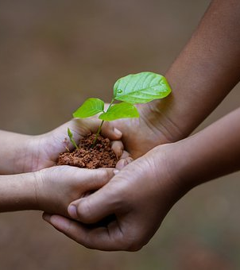
Tarvitsemme pieniä tavoitteita. Huomataan pienikin edistys.
Yritetään nähdä epäonnistuminen harjoitteluna matkalla osaamiseen.
Tätä sanotaan kasvun ajattelutavaksi.

Slide 3
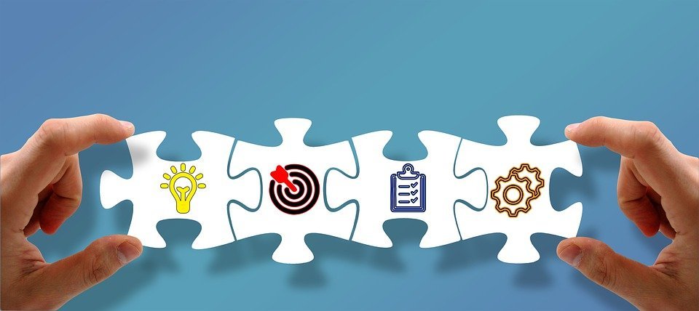

Slide 4
Hyvinvoinnin lisääminen
Huomio ihmiseen
Vuorovaikutukseen
Palautteeseen
Sanoittamista, asioiden näkyväksi tekemistä
Itsetuntemuksen opettelemista ja oman persoonan tutkimista
(Erja Sandberg)

Slide 5
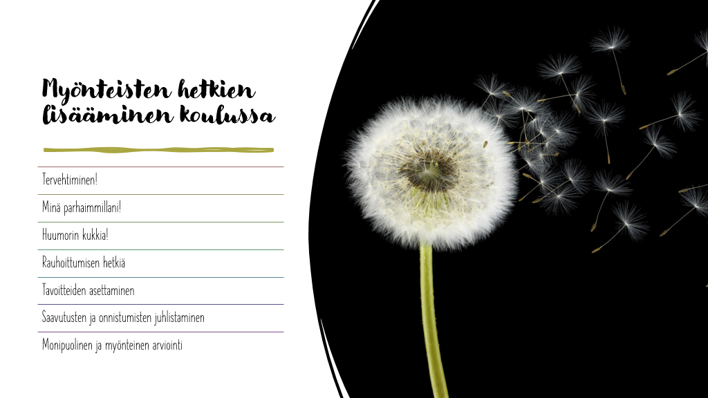

Slide 6
Hyvinvoiva kouluyhteisö
Oppilas- ja luokkataso
Työyhteisötaso
Henkilökohtainen taso

Slide 7
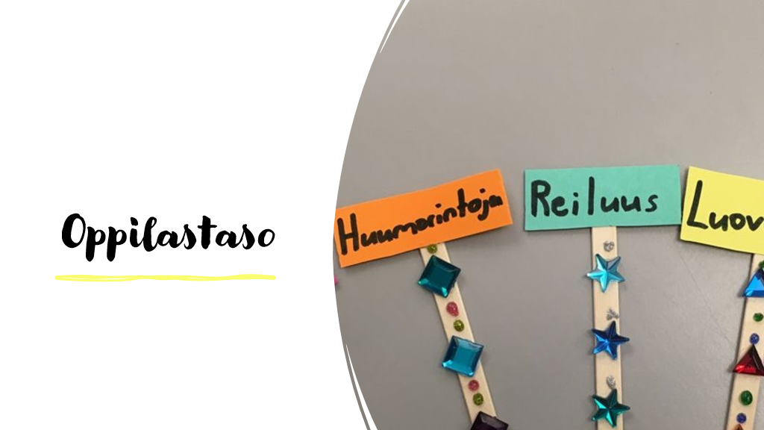

Slide 8
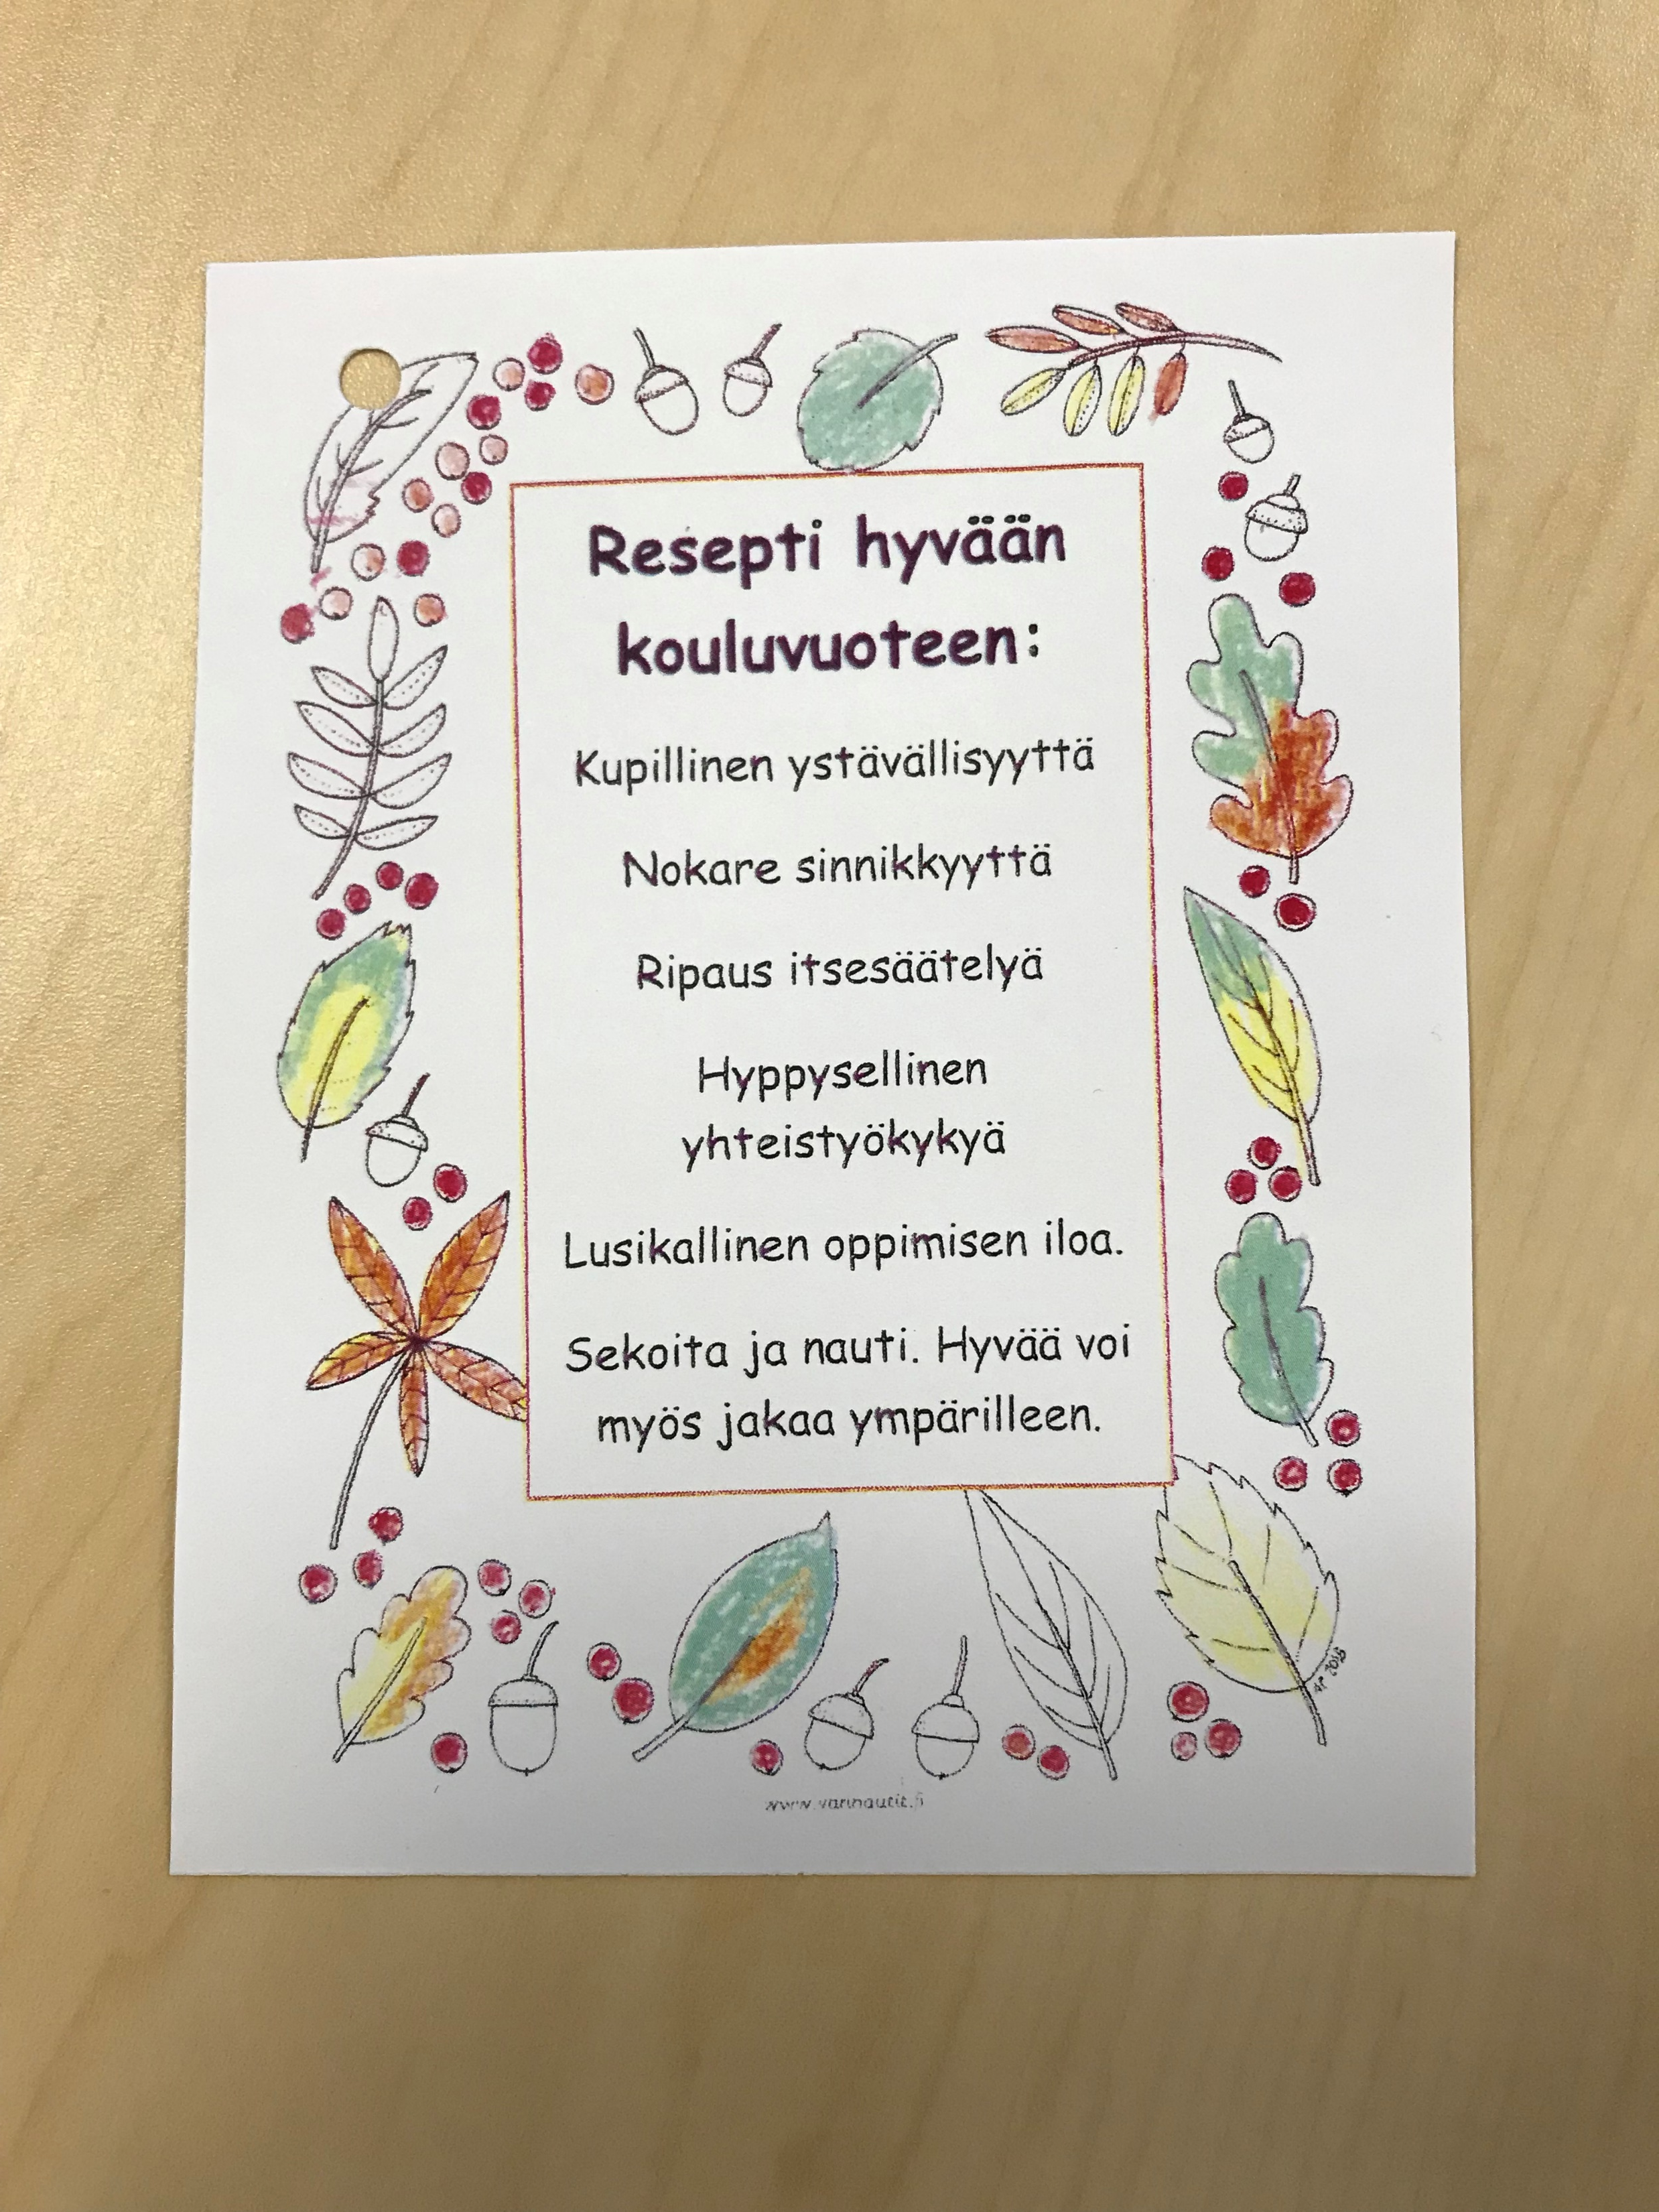

Slide 9
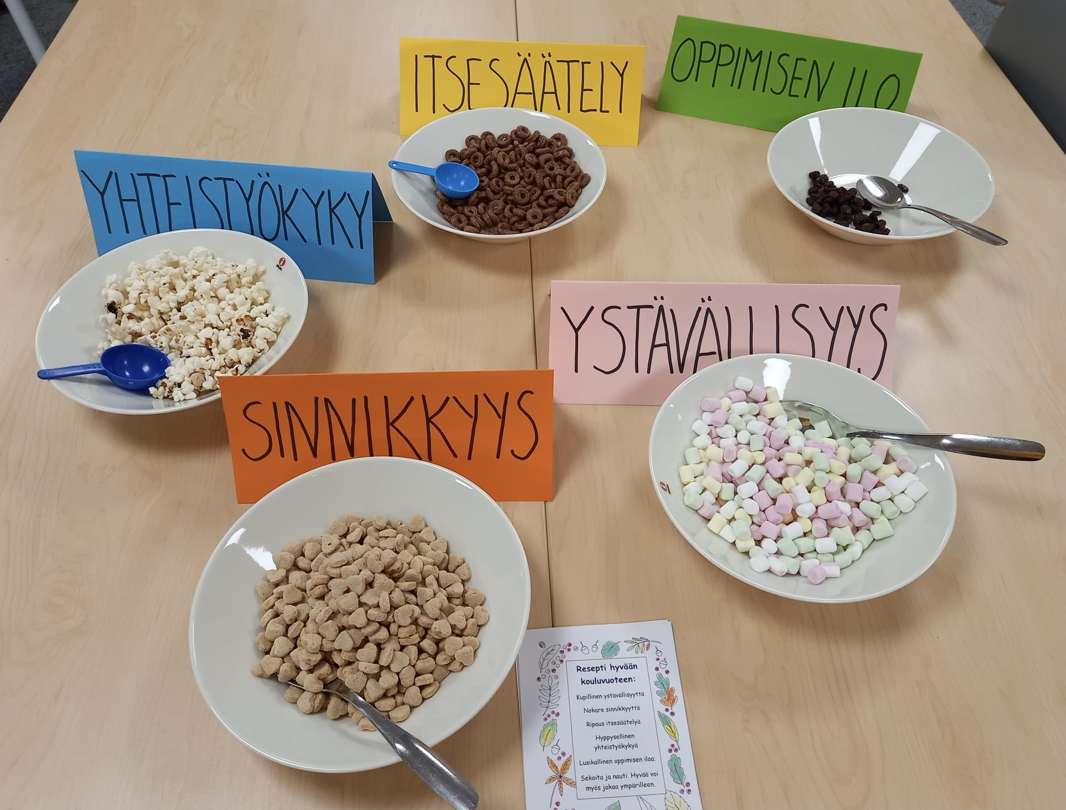

Slide 11
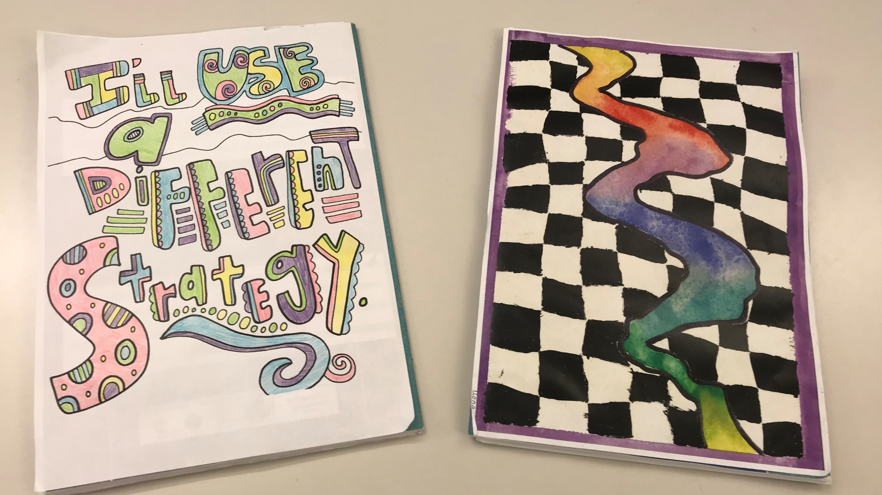
Vahvuusvihkot

Slide 12
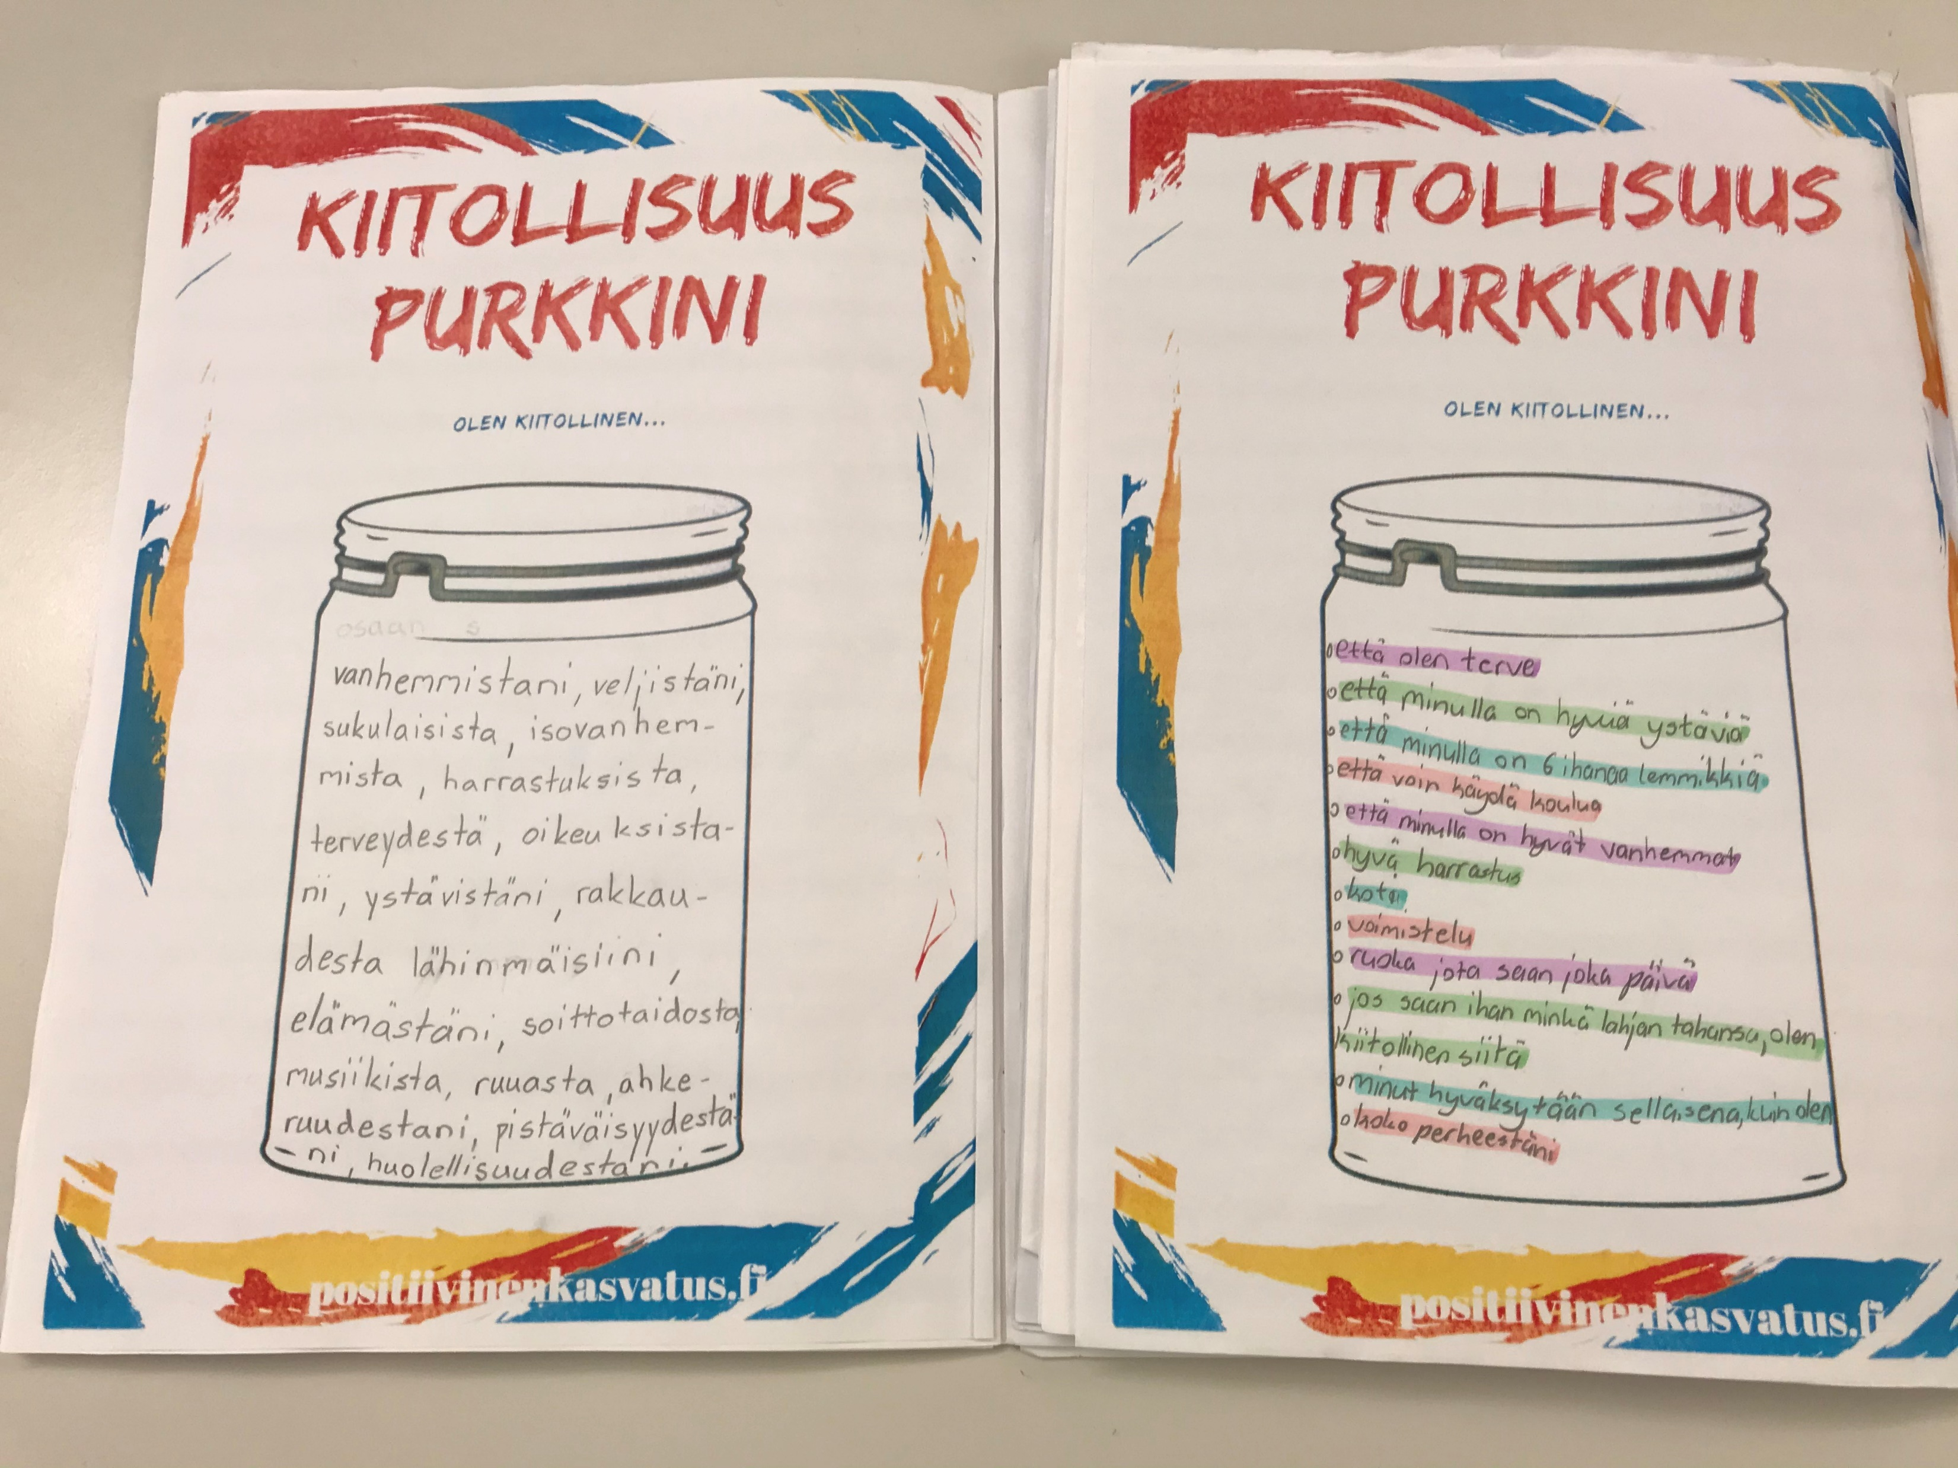
Tehtäviä

Slide 14
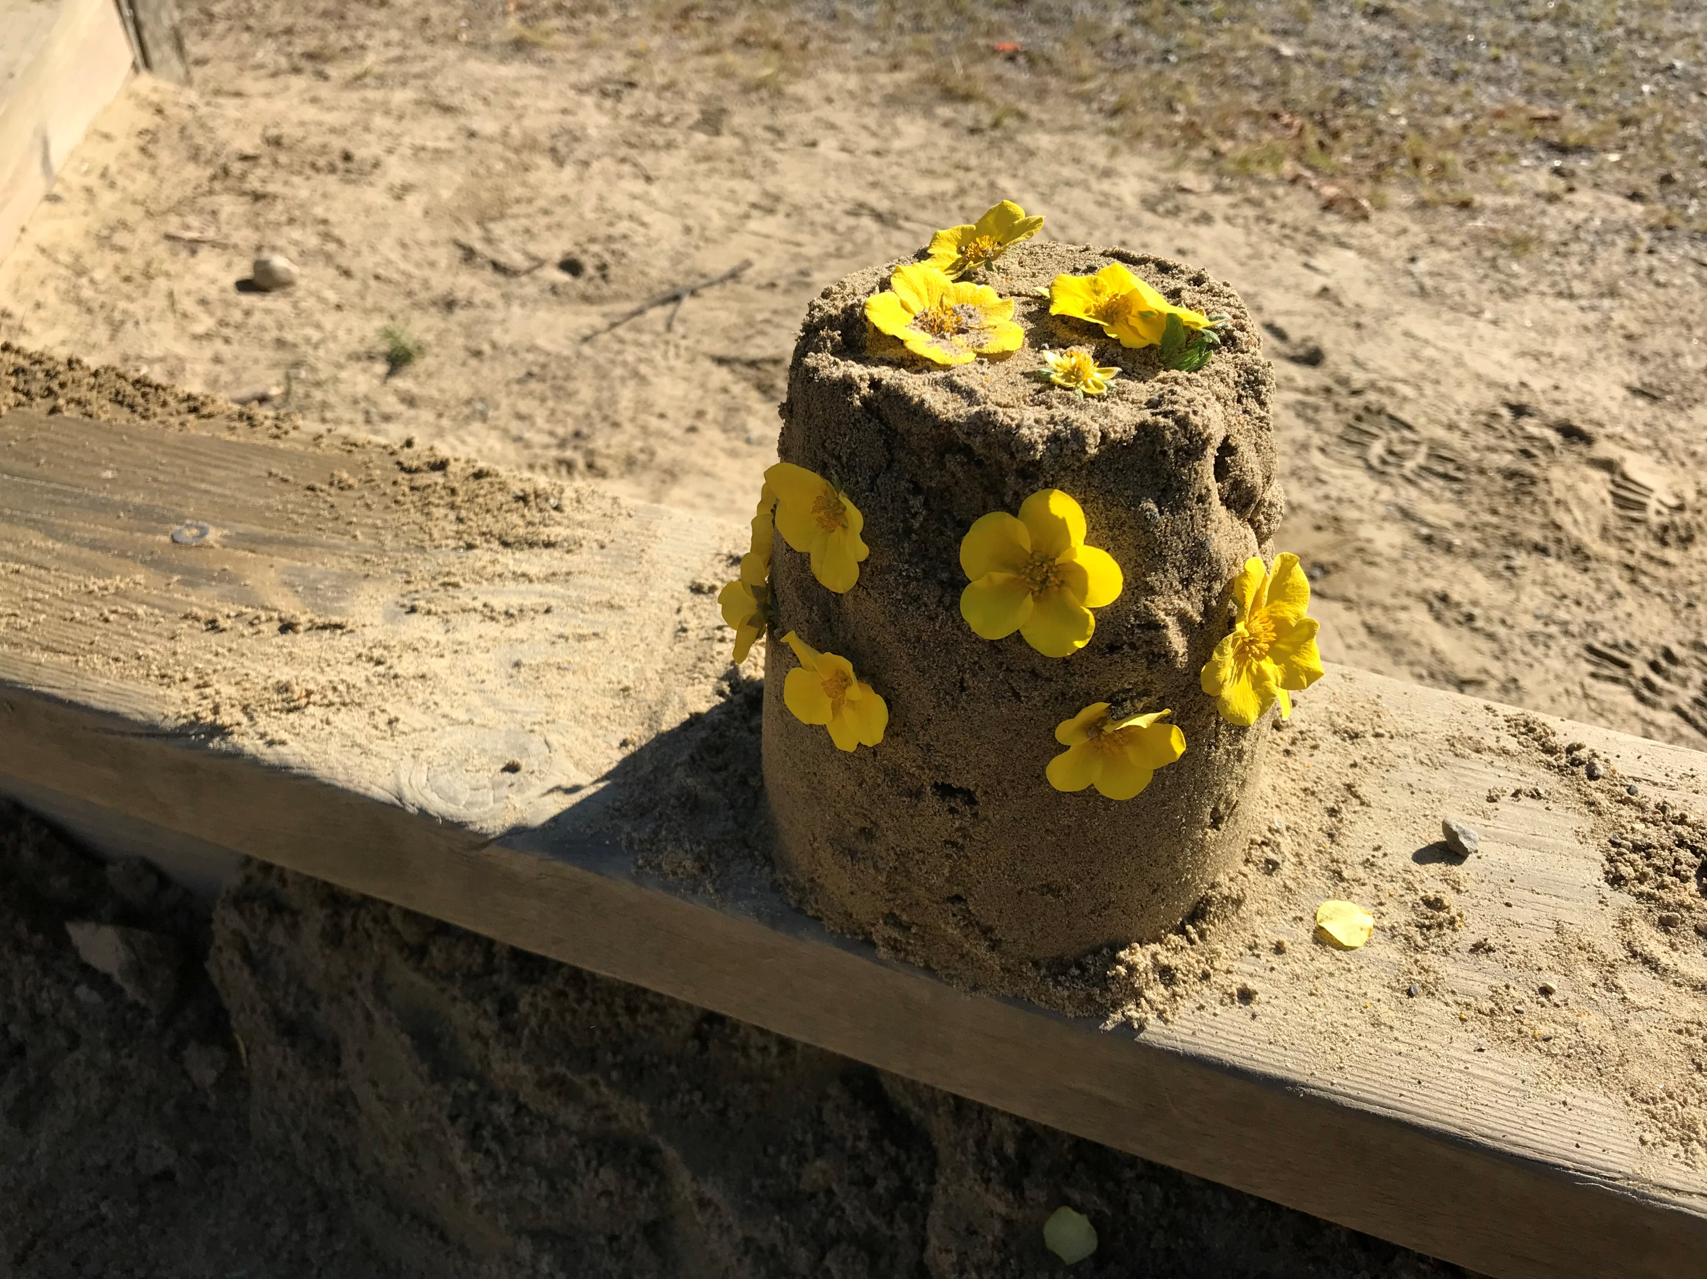
Taideteos välitunnilta
Huomaa hyvä
ja
tee se näkyväksi!

Slide 16
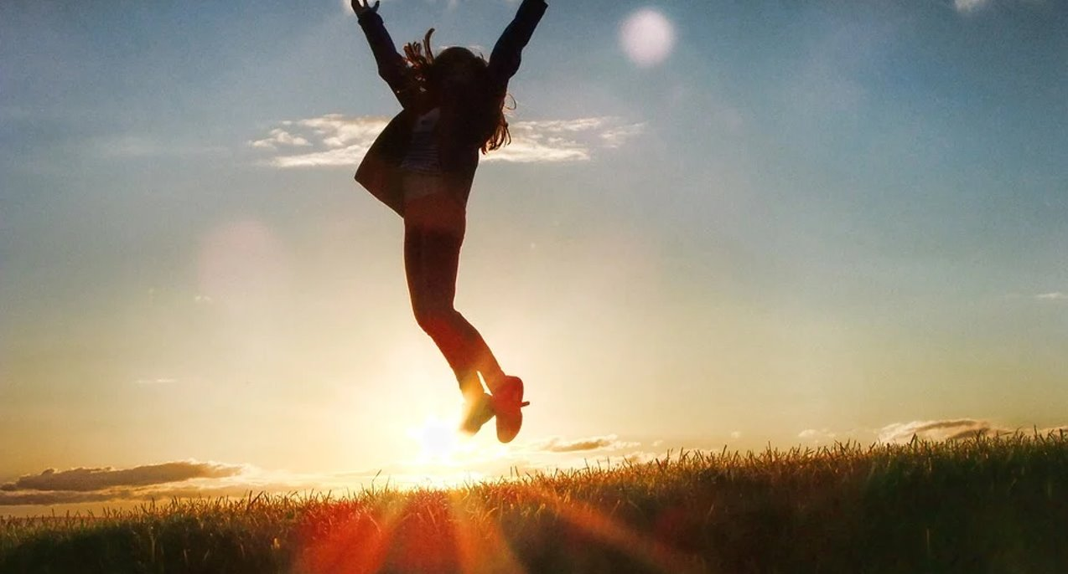
ON-NIS-TU-MIS-KE-RÄ-YS
ONNISTUMISKERÄYS
Täl-lä vii-kol-la kiin-ni-täm-me
e-ri-tyis-tä huo-mi-o-ta on-nis-tu-mi-siin.
Tällä viikolla kiinnitämme
erityistä huomiota onnistumisiin.
Mikä su-jui?
Missä on-nis-tuin?
Mikä oli ki-vaa kou-lus-sa?
Mikä oli ki-vaa ko-to-na?
Mikä oli ki-vaa har-ras-tuk-sis-sa?
I-lo-a on-nis-tu-mis-ten ke-rää-mi-seen!
Iloa onnistumisten keräämiseen!

Slide 17
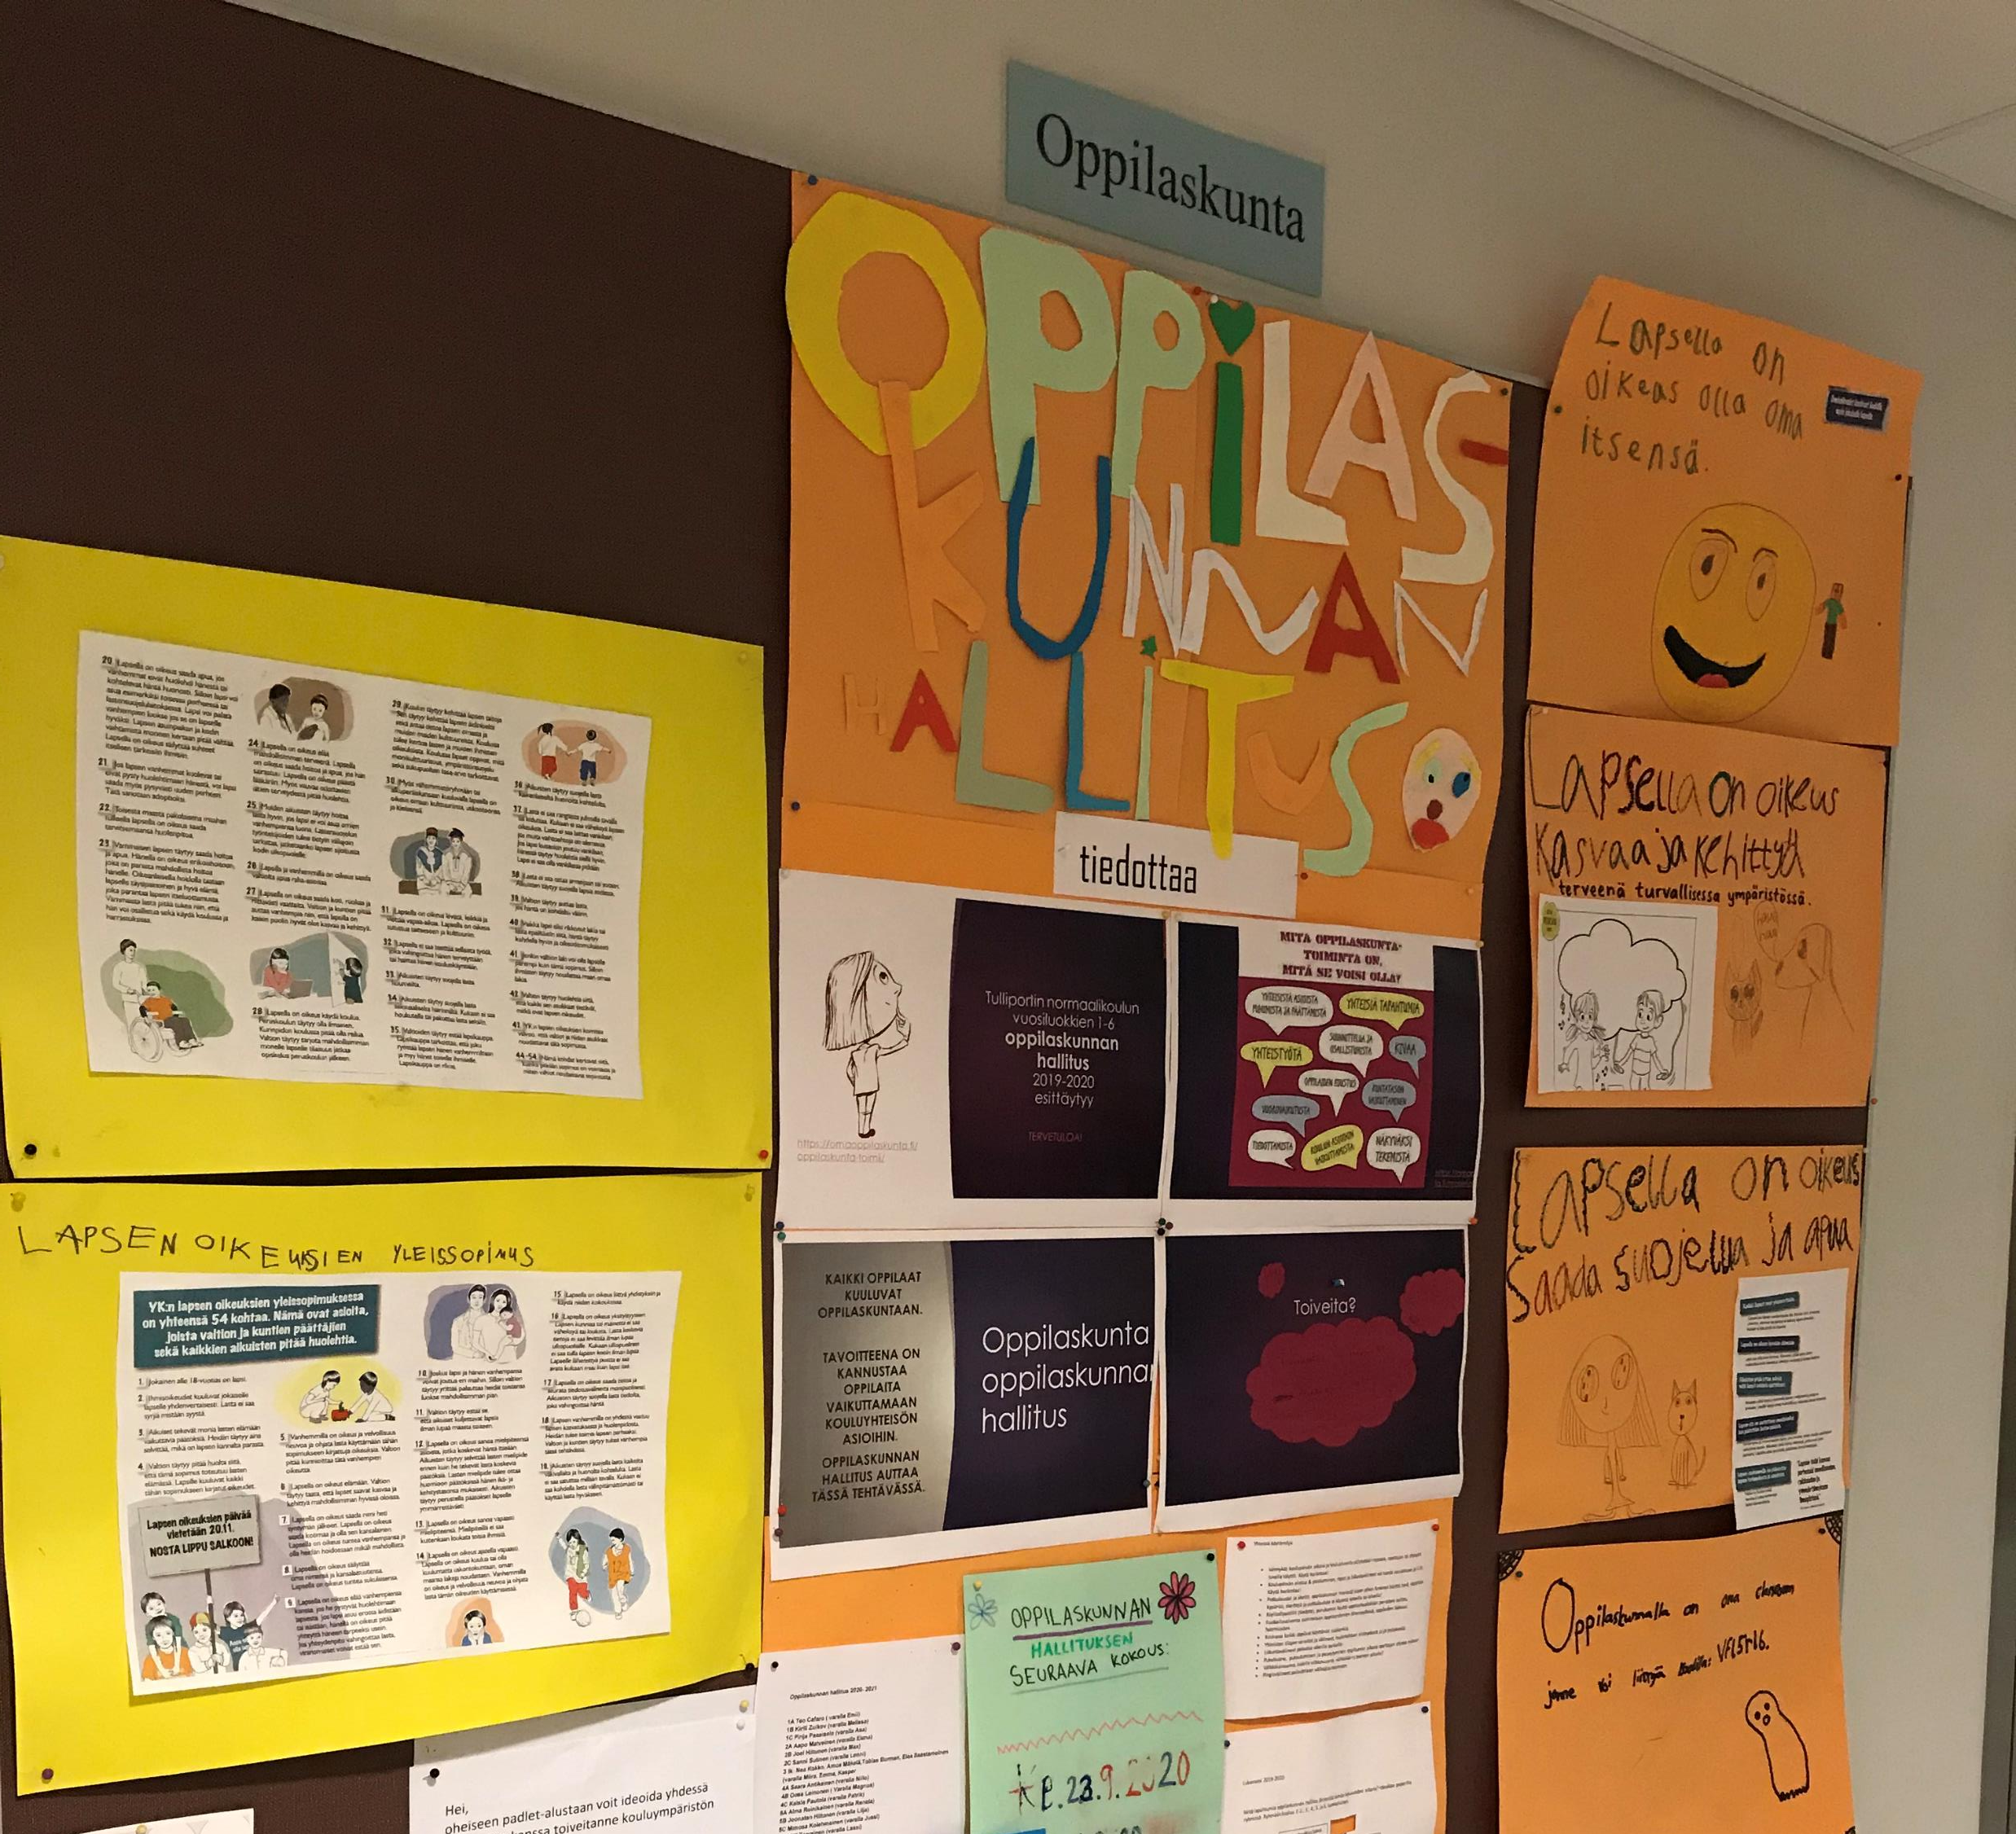
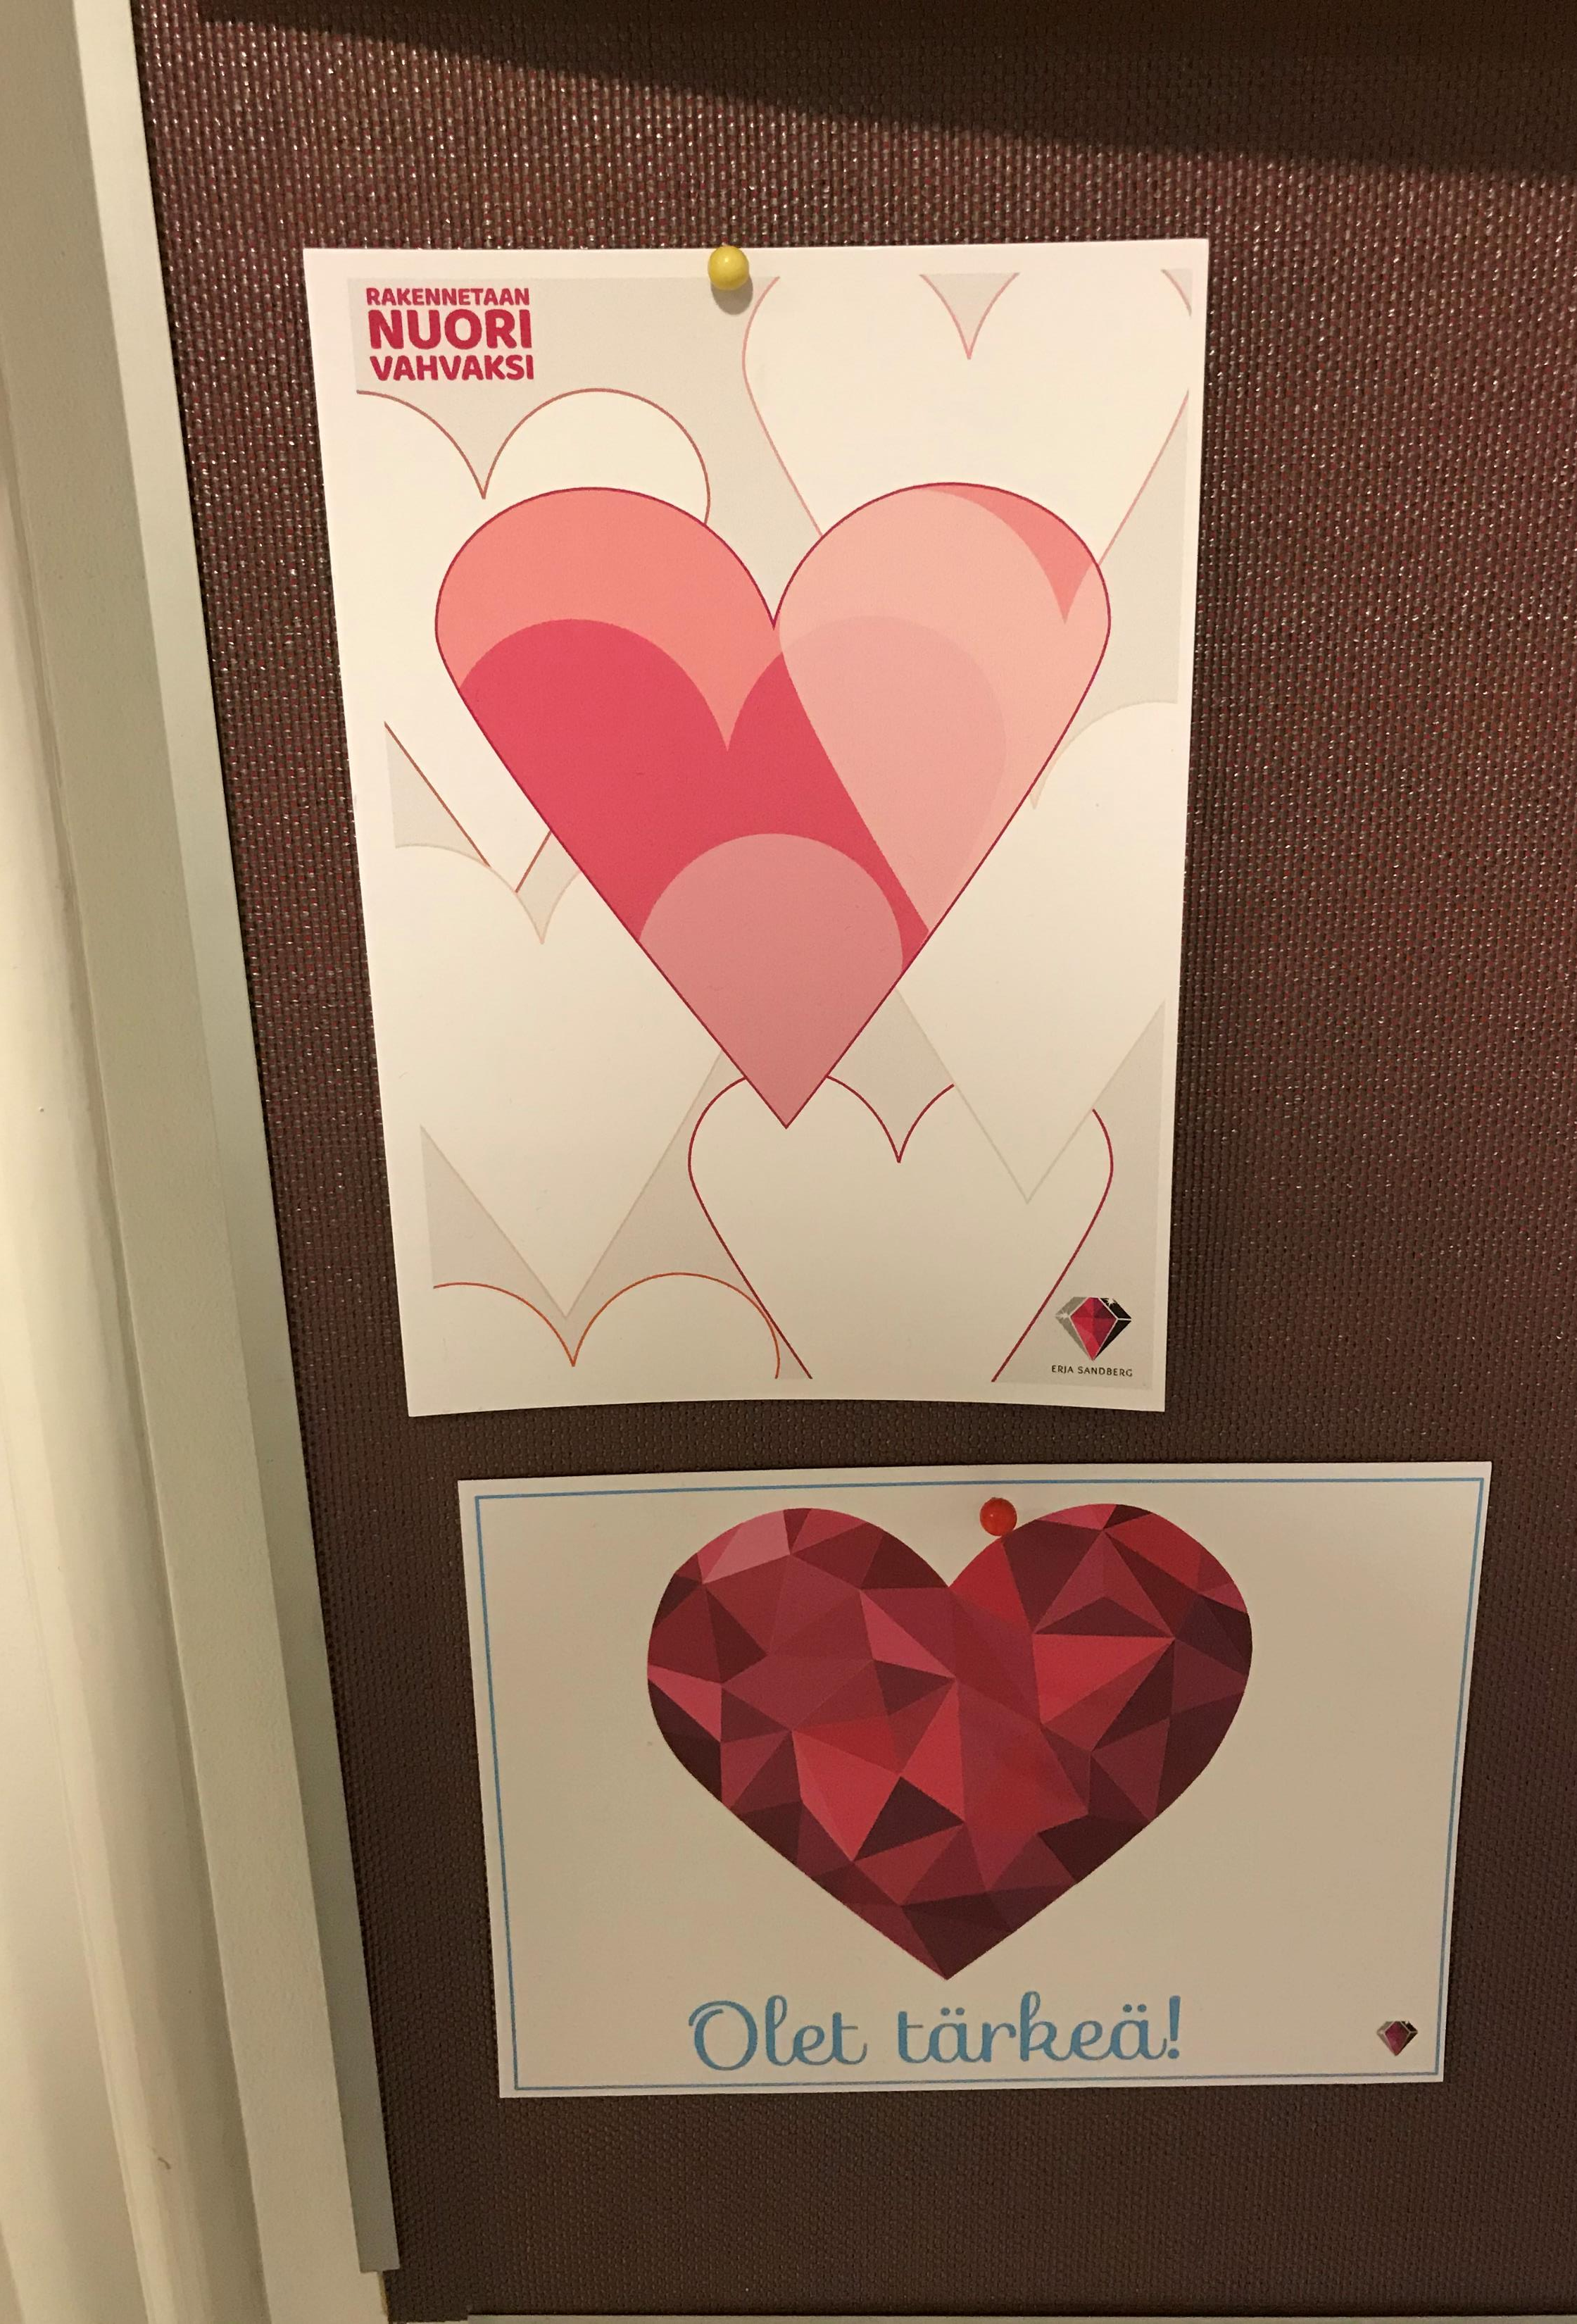
Oppilaskunta - osallisuus

Slide 18
Tee vahvuudet näkyväksi erilaisilla keinoilla myös luokkaan.

Slide 19
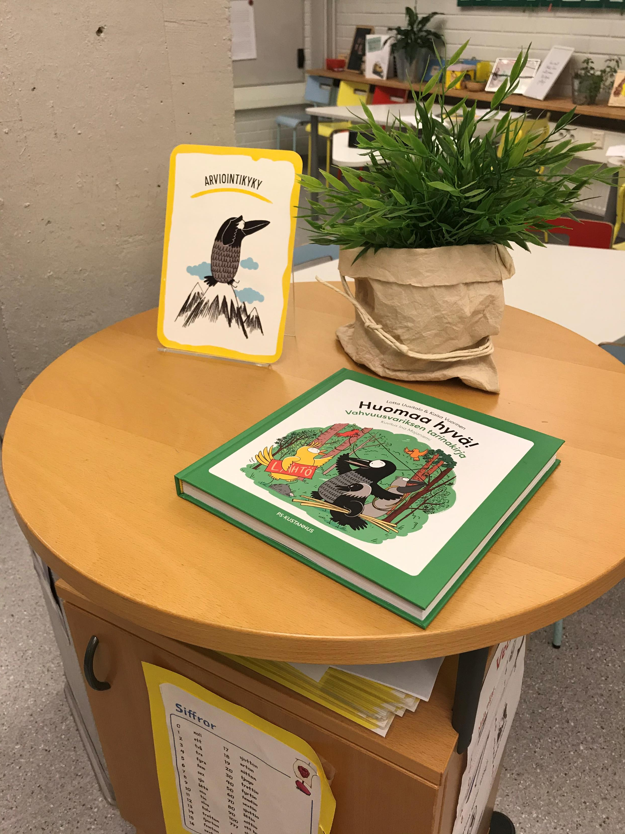

Slide 20
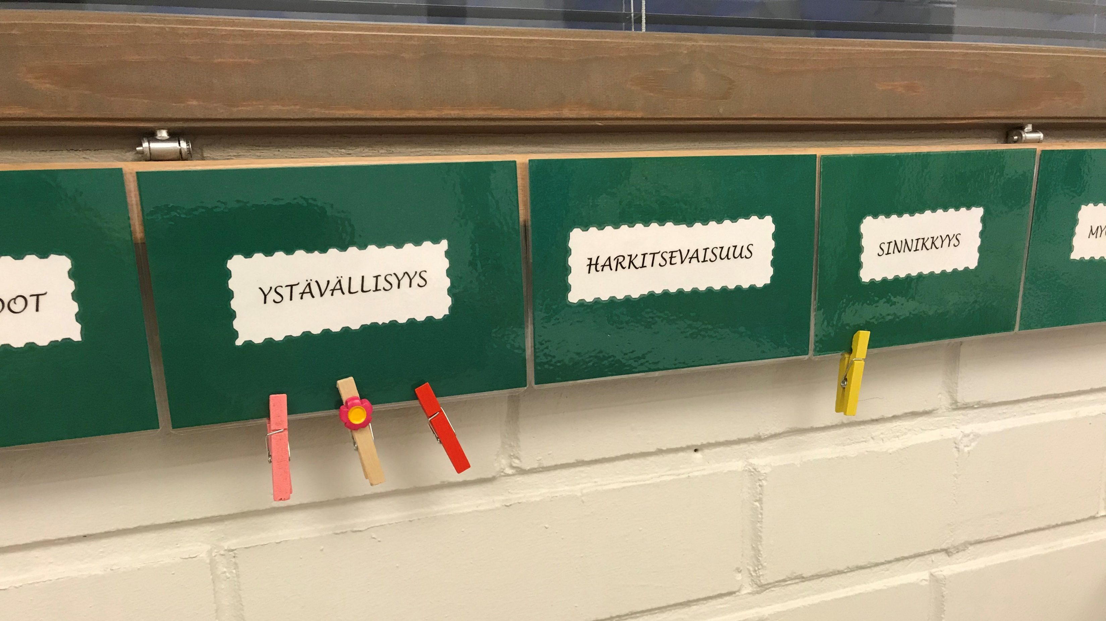

Slide 21
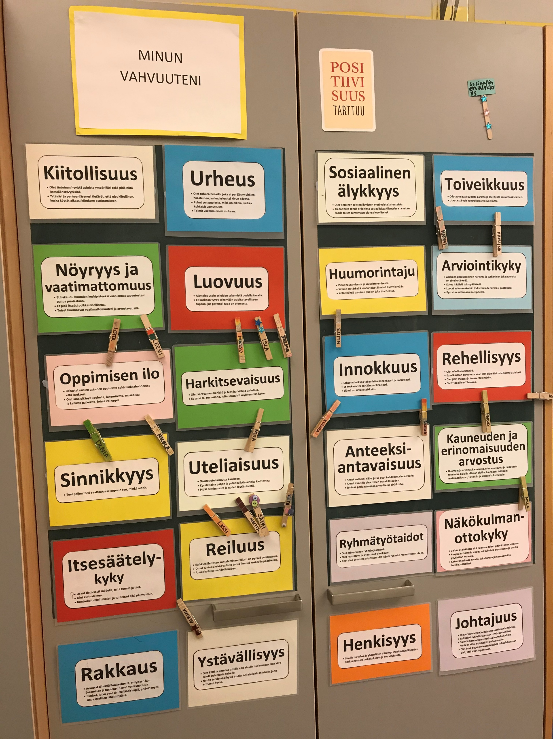

Slide 22
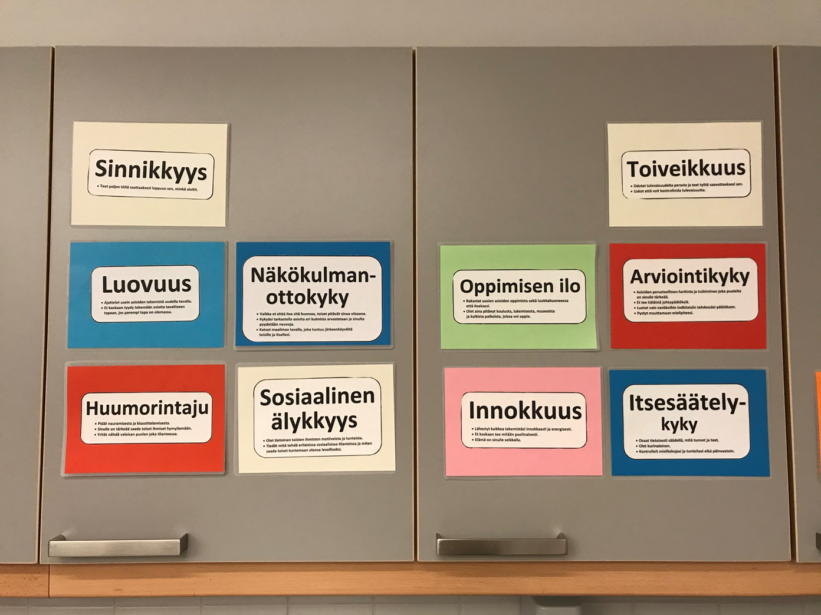

Slide 23
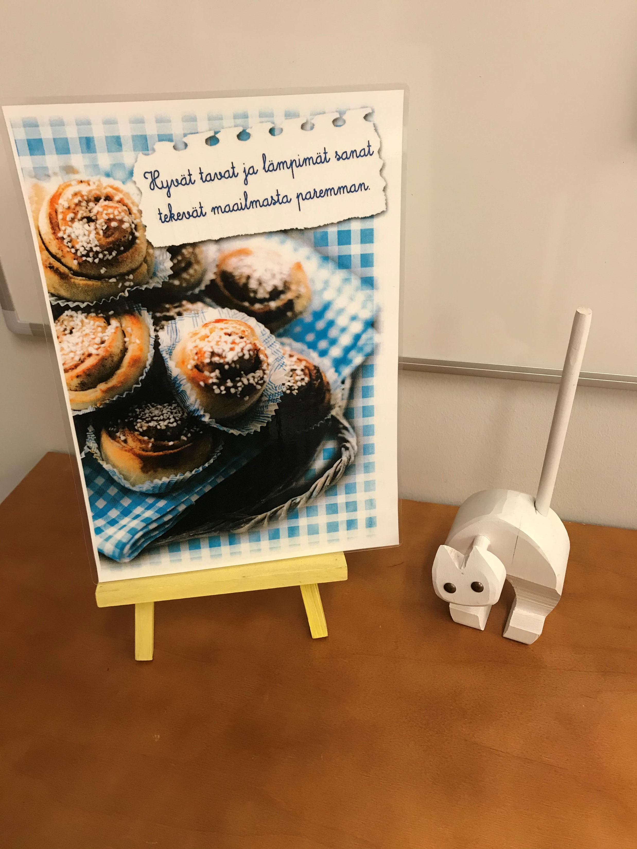

Slide 24
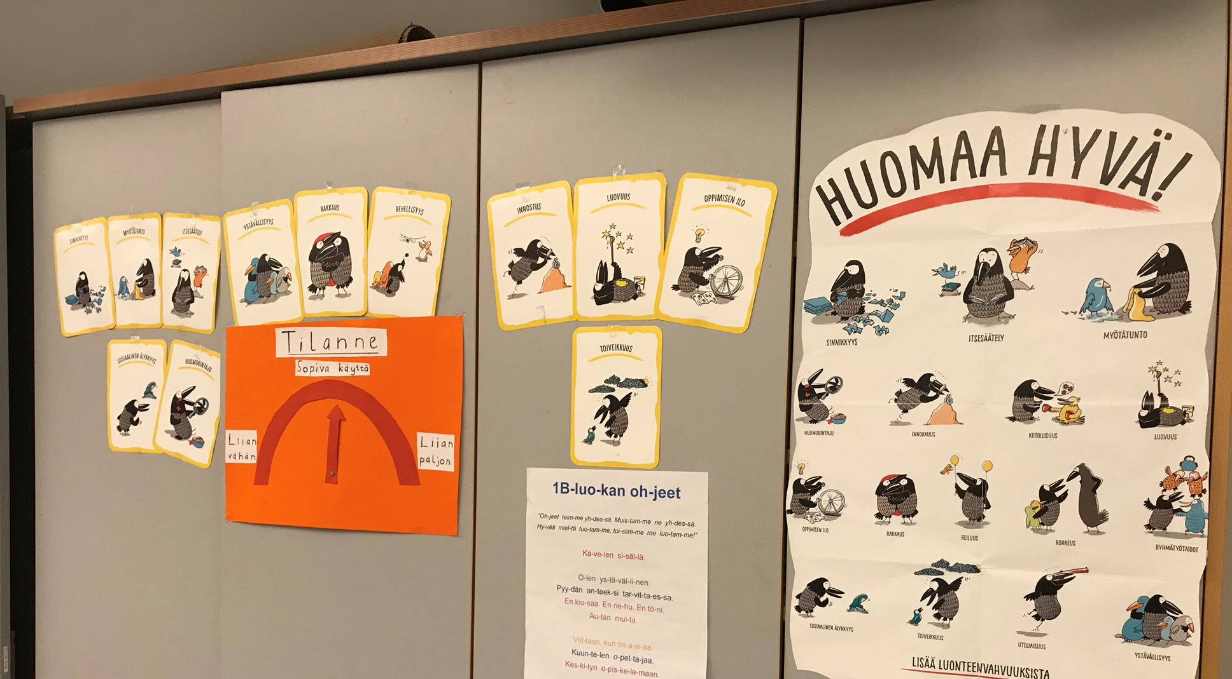
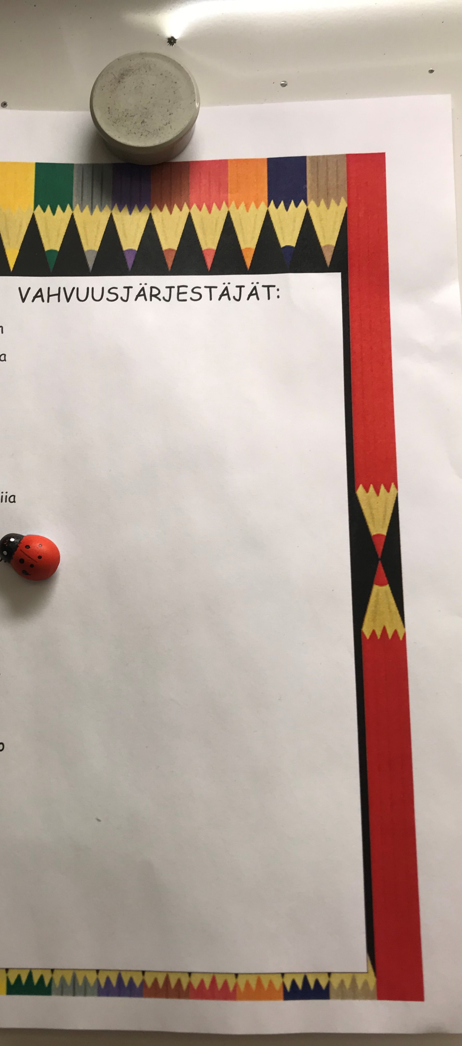
Oppilaiden nimet:

Slide 25
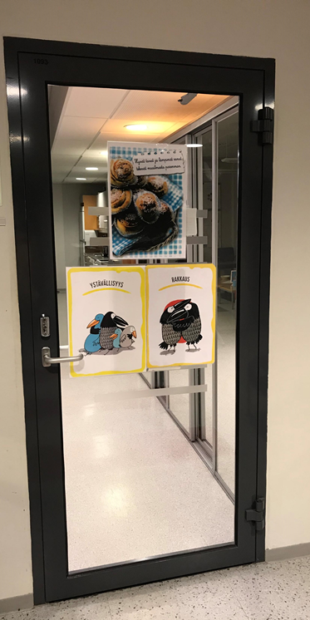
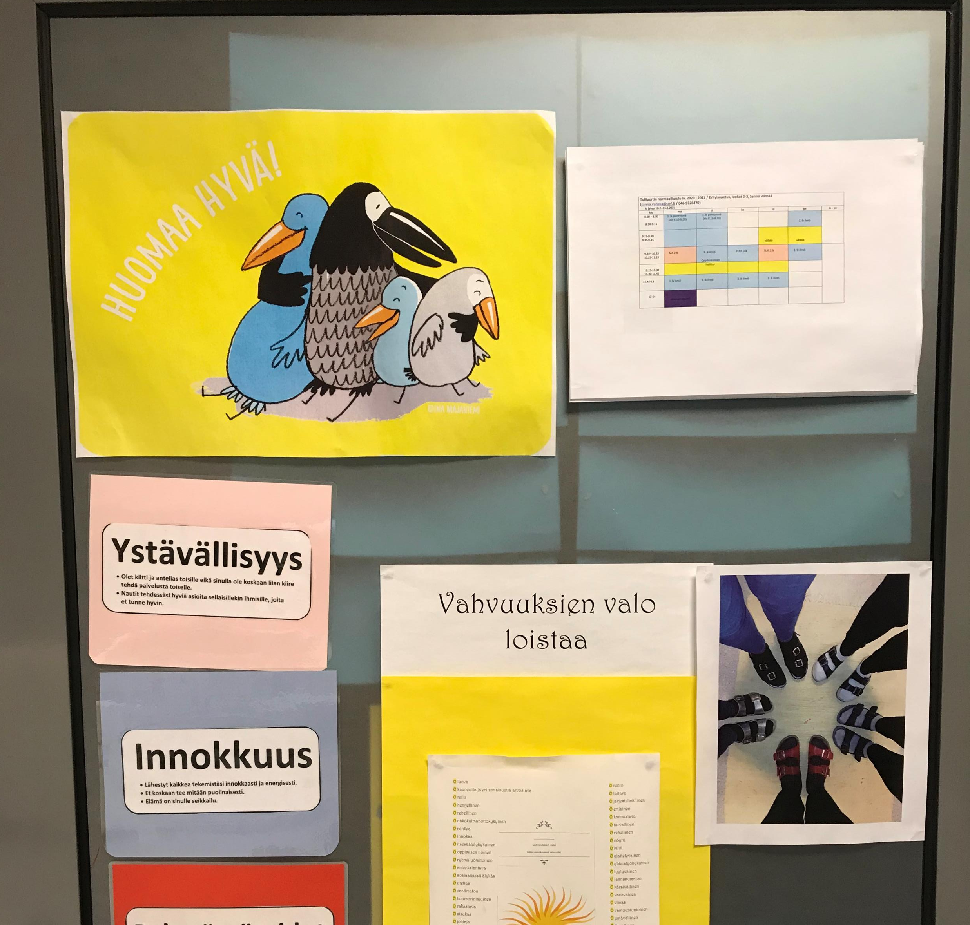
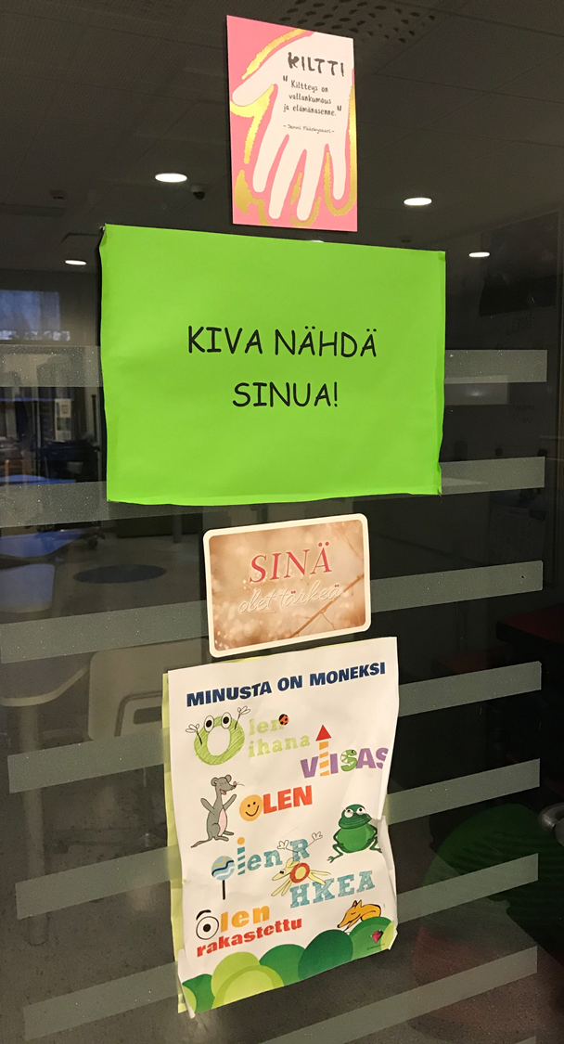
Kouluyhteisötaso

Slide 26
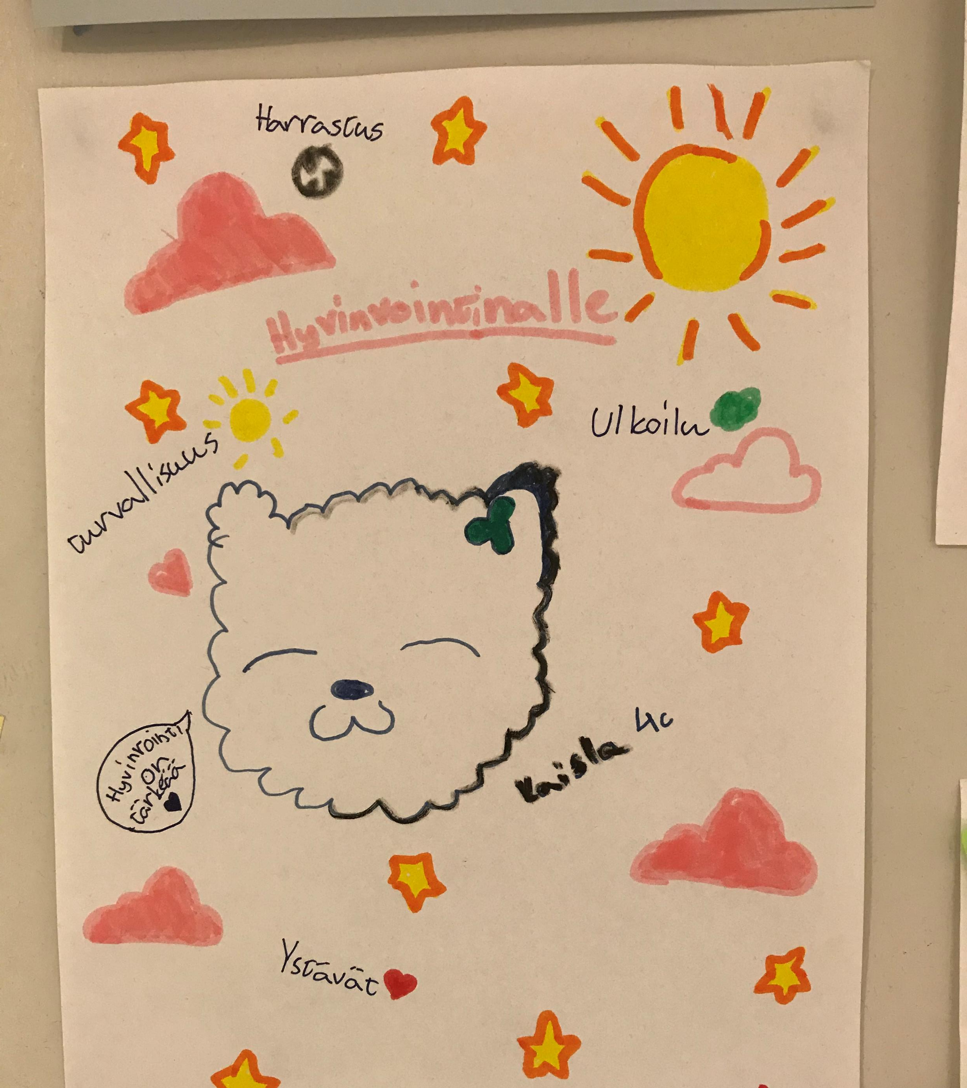
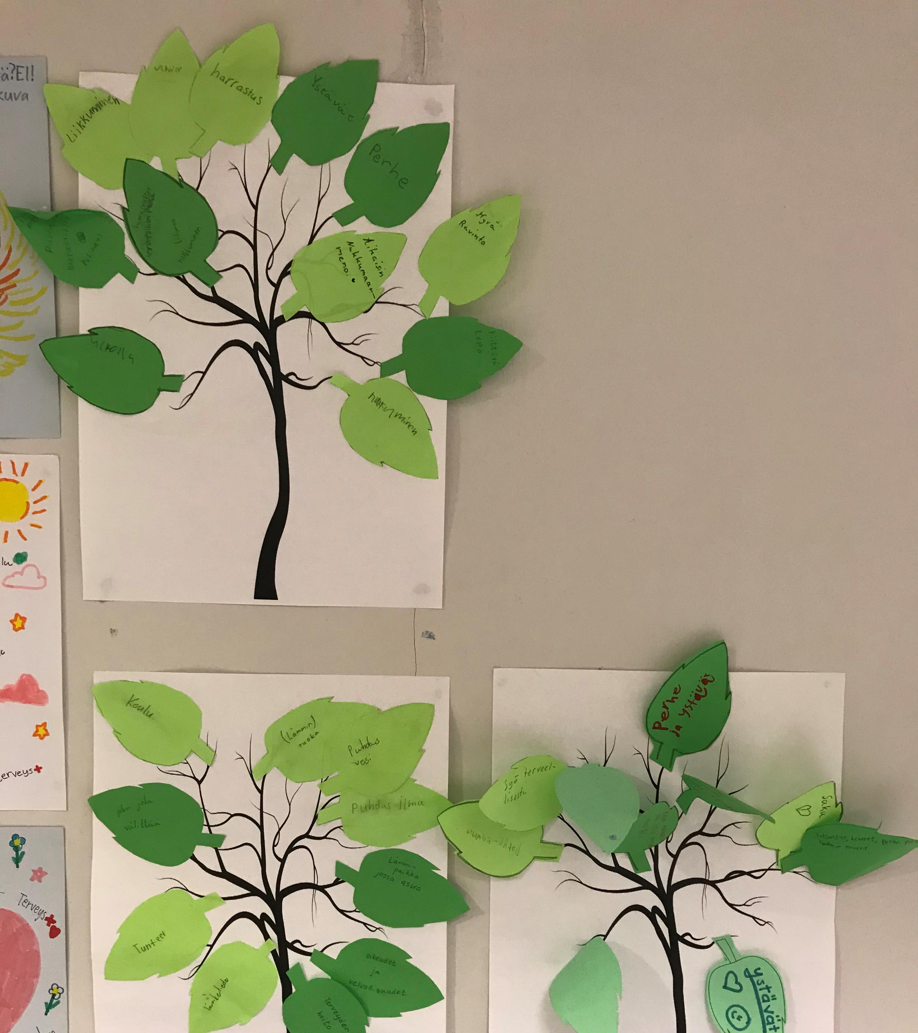

Slide 27
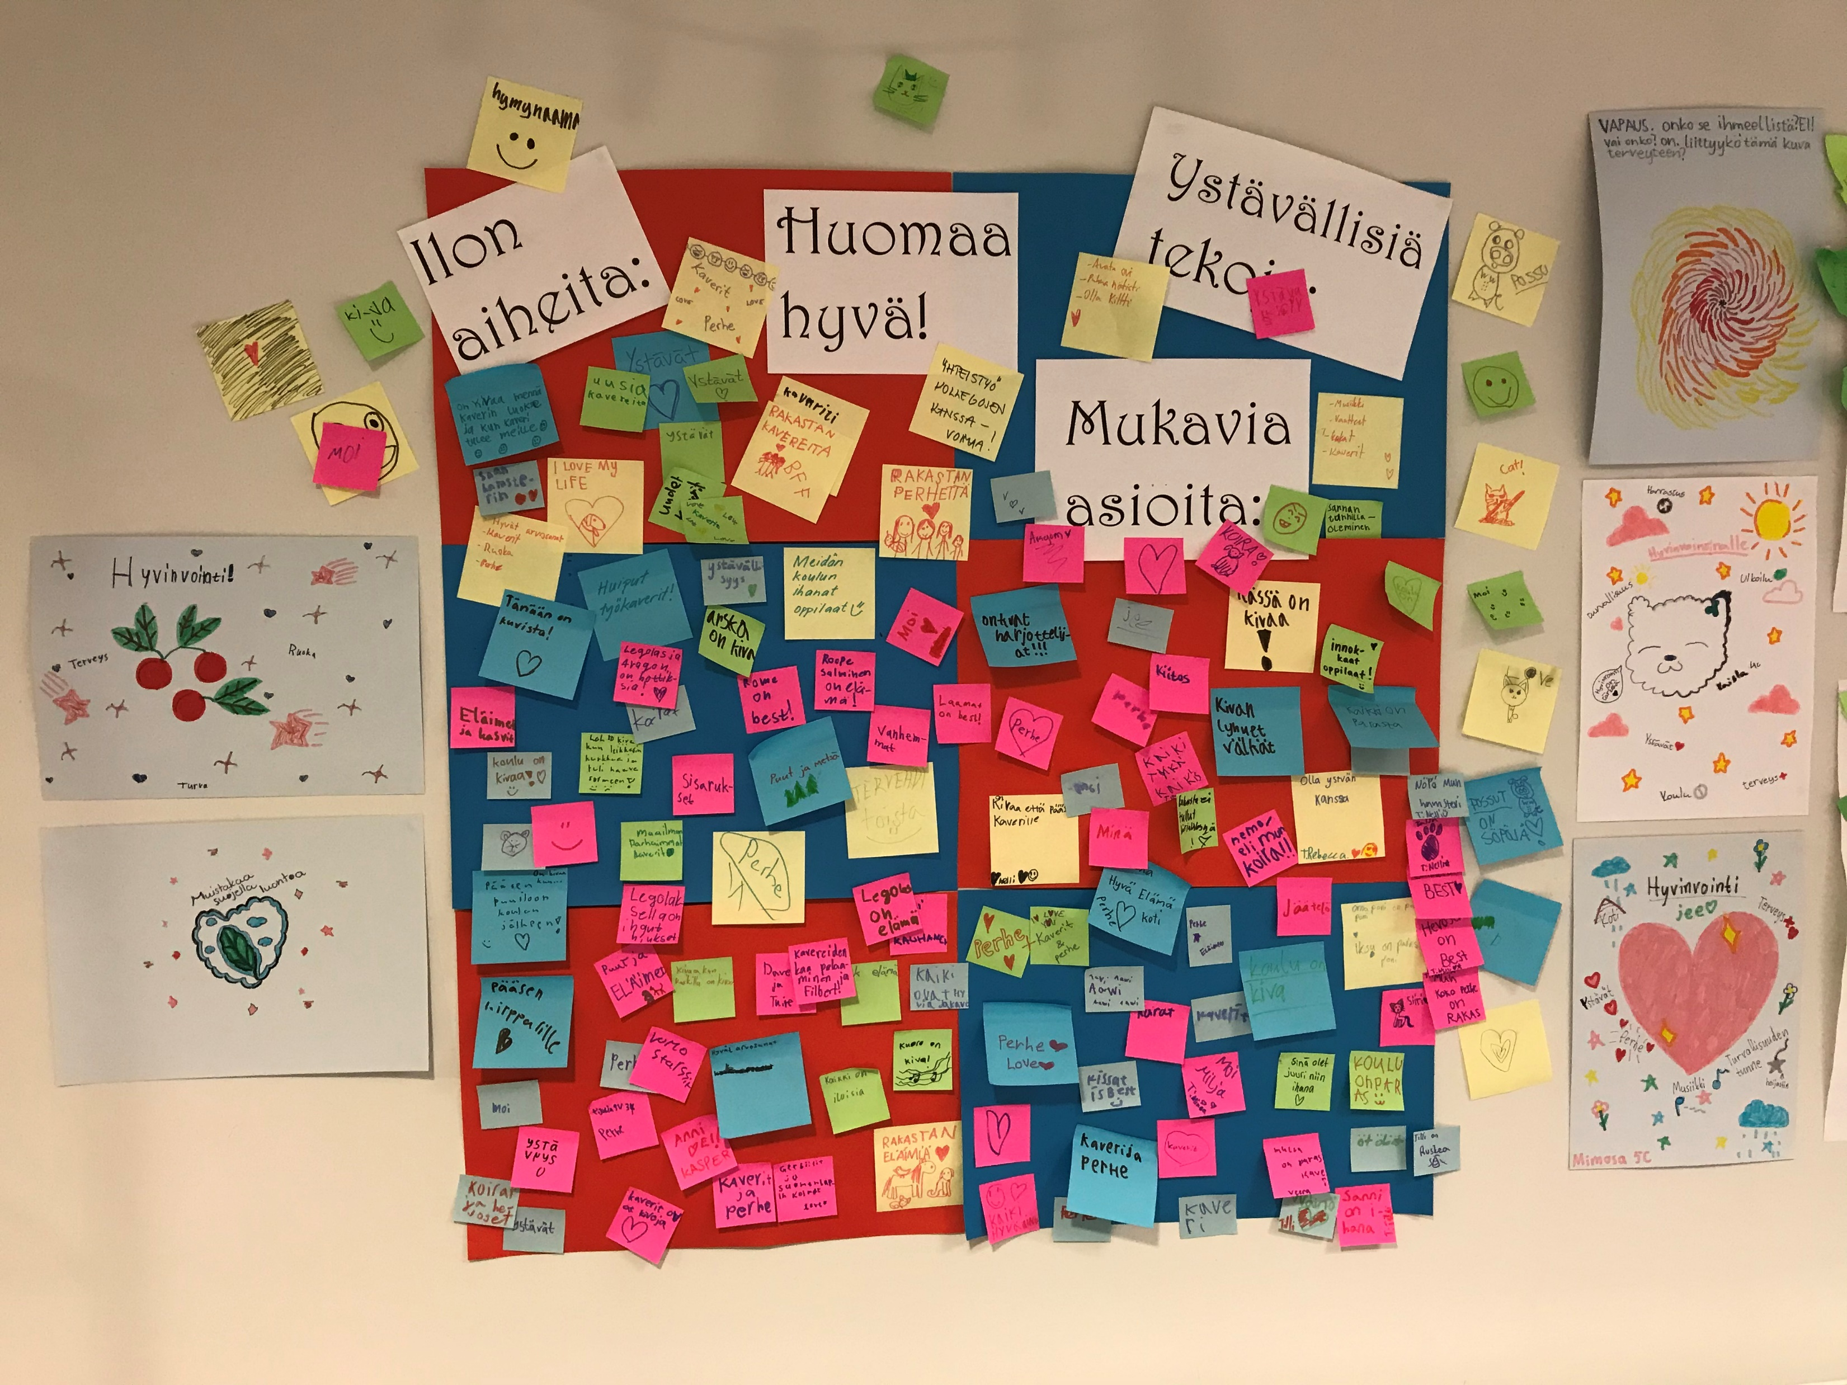

Slide 28
Vahvuudet näkyväksi koko koululle esim. ruokalaan

Slide 30
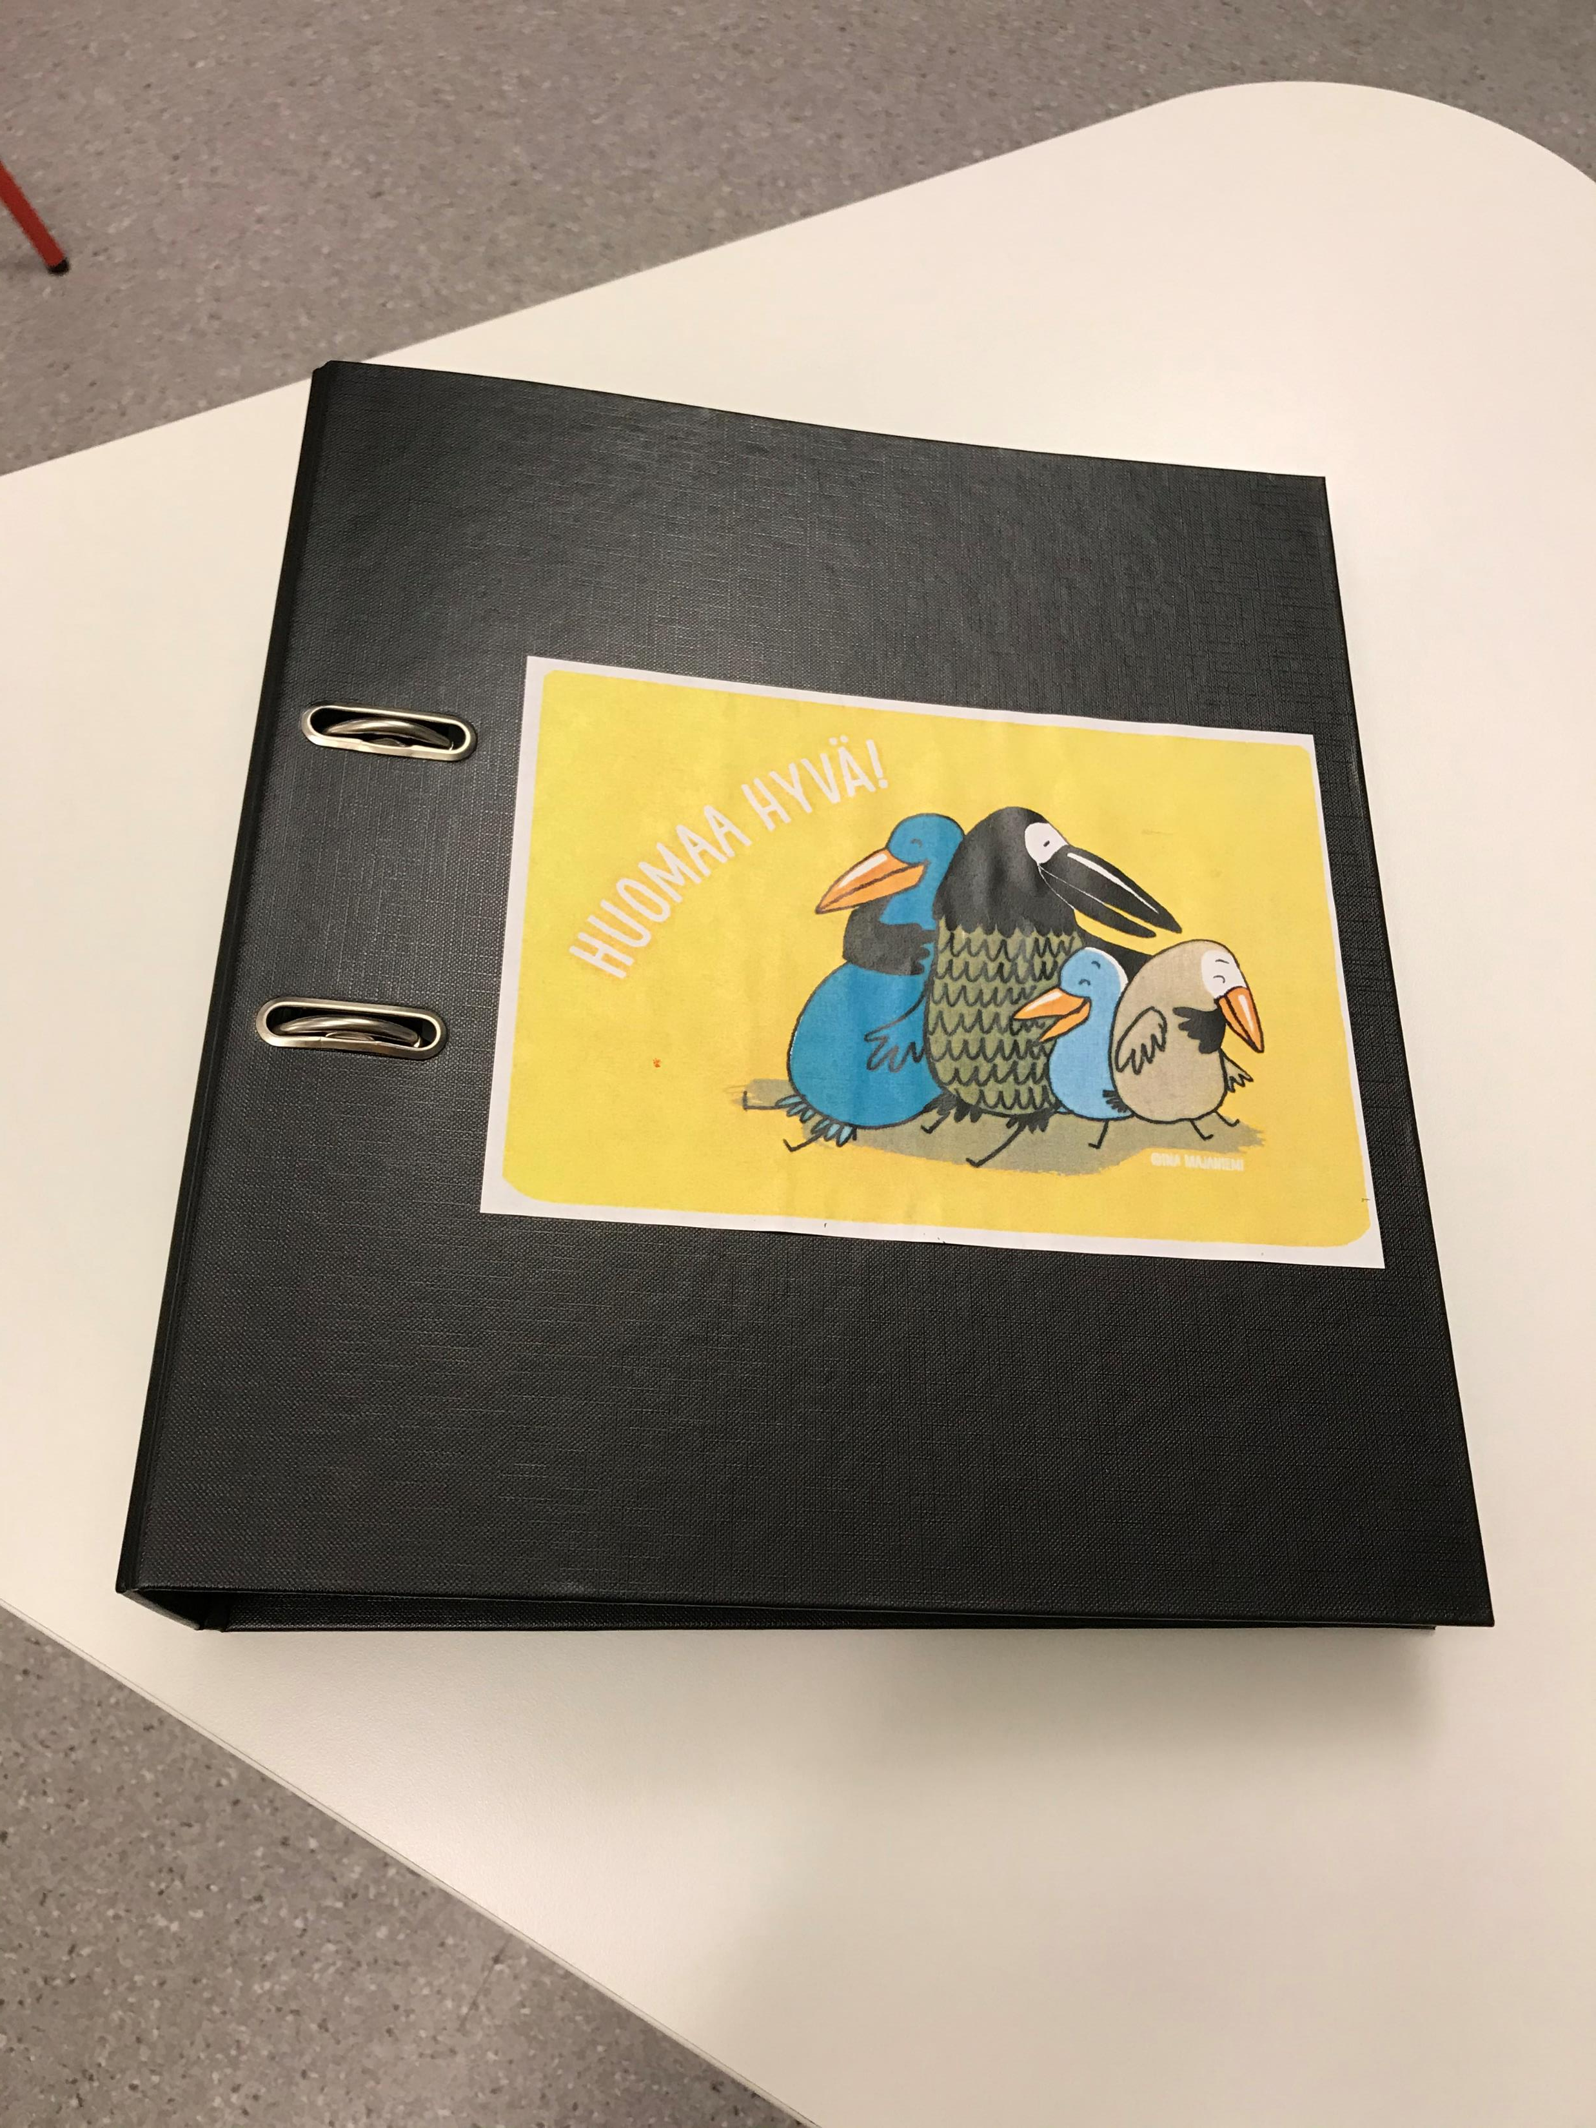
Vahvuuskansio
koko koulun käyttöön
(kootut materiaalit)

Slide 31
Yllätyshetket ja –tehtävät henkilökunnalle

Slide 34
Hyvinvoinnin rakennusaineet –diat
näkyväksi ja käytettäväksi luokkiin
koko koululle

Slide 35
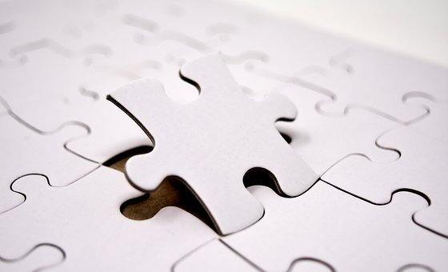
Henkilökohtainen
taso

Slide 37
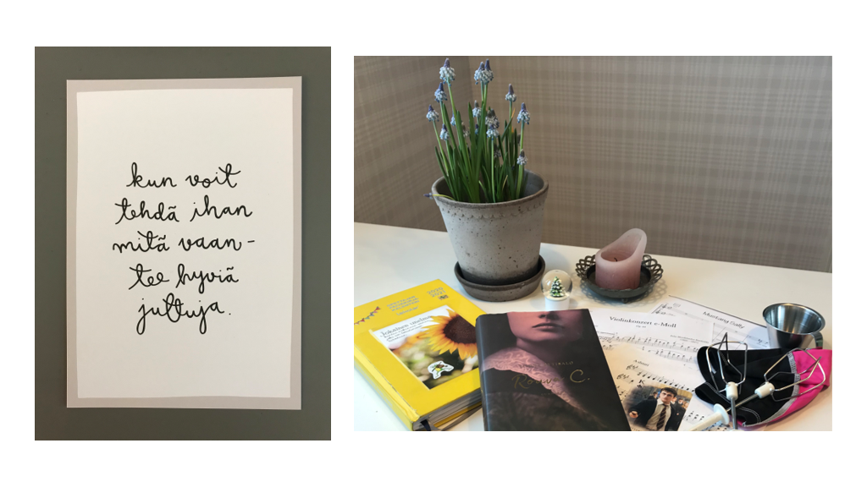
POSITIIVINEN CV, ​ laaja-alaisten taitojen ansioluettelo​

Slide 41
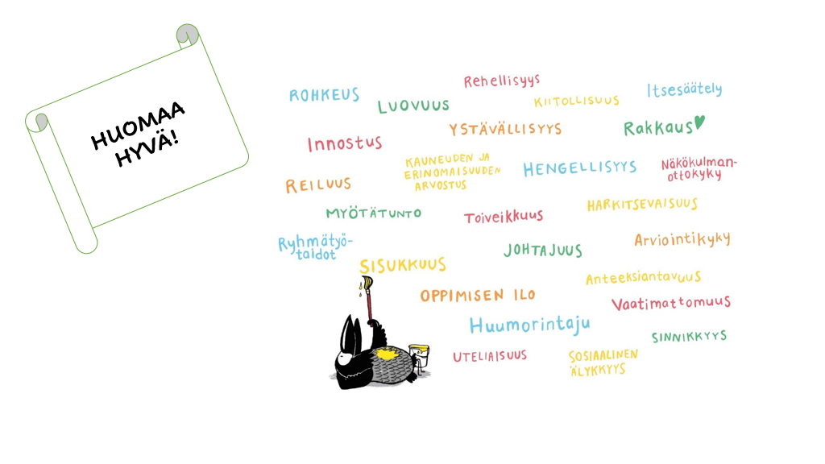

Slide 42
Lähteet ja kirjavinkkejä:
Ahtola, A. (toim.) 2016. Psyykkinen hyvinvointi ja oppiminen. Juva: PS-kustannus.
Ahola, M. 2002. Mestariluokka. Jyväskylä: Tammi.
Aro, T., Järviluoma, E., Mäntylä, M., Mäntynen, H., Määttä, S. & Paananen, M. 2014. KUMMI 11. Oppilaan minäkuva ja luottamus omiin kykyihin. NMI. Eura: Euraprint.
Cacciatore, R. 2007. Aggression portaat. Vammalan Kirjapaino Oy: Opetushallitus.
Halinen, I., Hotulainen, R., Kauppinen, E., Nilivaara, P., Raami, A. & Vainikainen, M-P. 2016. Ajattelun taidot ja oppiminen. Juva: PS-kustannus.
Jääskinen, A-M. 2017.
Mitä sä rageet? Lapsen ja nuoren tunnetaitojen tukeminen.
Kauppila, E. 2016. Kamalan ihana päivä. Lasten mindfulness.
Kauppila, R.A. 2006. Vuorovaikutus- ja sosiaaliset taidot. Vuorovaikutusopas opettajille ja opiskelijoille. Juva: PS-kustannus.
Kerola, K., Kujanpää, S. & Kallio, A. 2013. Ihmiseltä ihmiselle – sosiaaliset taidot. Harjoituksia lapsille, nuorille ja aikuisille. Opetushallitus. Tampere: Juvenes Print.
Leskisenoja, E. 2017. Positiivisen pedagogiikan työkalupakki. Juva: PS-kustannus.
Leskisenoja, E. & Sandberg E. 2019. Positiivinen pedagogiikka ja nuorten hyvinvointi: PS-kustannus.
Popov, K. L. 2015. Reilu, reipas ja vastuuntuntoinen. Vantaa: PS-kustannus.
Toivakka, S. & Maasola, M. 2011. Itsetunto kohdalleen. Harjoituksia itsetuntemuksen ja vuorovaikutustaitojen oppimiseen. Juva: PS-kustannus.
Salmela-Aro, K. & Nurmi, J.-E. (toim.) 2017. Mikä meitä liikuttaa. Motivaatiopsykologian perusteet. Juva: PS-kustannus.
Sandberg, E. 2019. Rakennetaan lapsi vahvaksi. ES Pedagogica Oy.
Sandberg, E. 2019. Rakennetaan nuori vahvaksi. ES Pedagogica Oy.
Uusitalo-Vuorinen, L. & Vuorinen, K. 2016. Huomaa hyvä! Näin ohjaat lasta ja nuorta löytämään luonteen vahvuutensa. Juva: PS-kustannus.
Uusitalo-Vuorinen, L. & Vuorinen, K. 2017. Huomaa hyvä! Vahvuusvariksen bongausopas. Juva: PS-kustannus.
Virtanen, M. 2015. Kuusi askelta tunnetaitajaksi. Emotionaalisen osaamisen kehittämismalli opettajalle. Juva.
Kuvat pixabay
Vahvuusvarikset; kuvitus Ina Majaniemi. (2015)

